Slide 1
CompuCamp 2012
20 kysymystä
(daha diskattu)

Slide 2
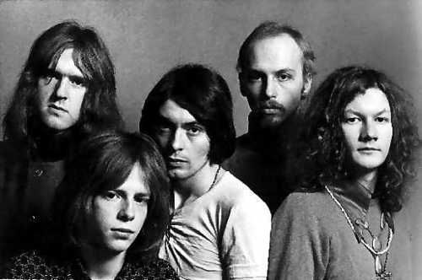
Kysymys 1 – Musiikki
Mikä yhtye on kuvassa?

Slide 3
Kysymys 2 - Pelit
Kuinka monta valkoista ruutua on shakkilaudassa?

Slide 4
Kysymys 3 – Musiikki
Kuka on Star Wars-teeman säveltäjän poika ja missä yhtyeessä hän nykyään vaikuttaa?

Slide 5
Kysymys 4 - Tiede
Kuka ensimmäiseksi määritteli meemin?
(Bonuspiste jos tiedät kirjan nimen)

Slide 6
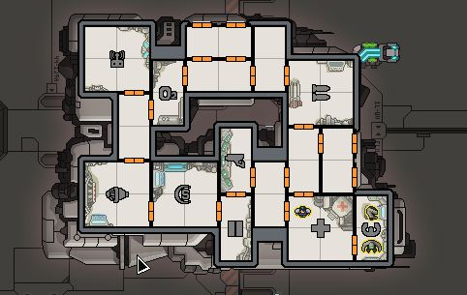
Kysymys 5 – Pelit
Nimeä kuvassa esiintyvä alus. (oletusnimi pelin alussa)

Slide 7
Kysymys 6 – Tiede
Kuka tunnetaan geometrian isänä?

Slide 8
Kysymys 7 – Tiede
Mikä on panofobia?
(joskus myös panfobia)

Slide 9
Kysymys 8 - Figuurit
Mikä on Barbien pikkusiskon
nimi (alkuperäiskieli)
(s. 1964)

Slide 10
Kysymys 9 - Tiede
Minä vuonna DNA virallisesti ymmärrettiin/löydettiin?

Slide 11
Kysymys 10 – Movies
Kuka näyttelijä oli Jennifer Anistonin kummisetä?

Slide 12
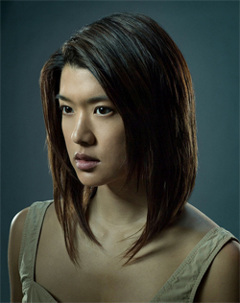
Kysymys 11 - Televisio
Mikä on hänen mallinumeronsa?

Slide 13
Kysymys 12 - Valokuvaus
Mitä valokuvauksessa tarkoitetaan himmentämisellä?

Slide 14
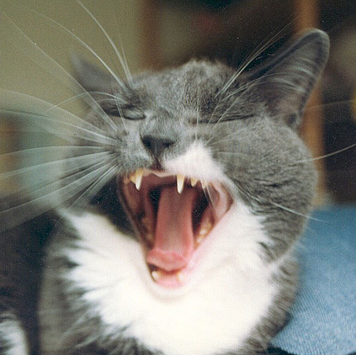
Kysymys 13 - Kissat
Kuinka monta lihasta on kissan korvassa?

Slide 15
Kysymys 14 - Elokuvat
Kuinka monta kertaa sana ”fuck” esiintyy elokuvassa Goodfellas (mafiaveljet)? Marginaali 10.
Bonus 1p: Kuka näyttelijä sanoo noin puolet vituroista?

Slide 16
Kysymys 15 - Musiikki
Vuonna 1976, mikä kappale pudotti Brittien listan kärjestä kappaleen, jonka lyriikoissa uuden listaykkösen nimi esiintyy?
Nimeä molemmat kappaleet (1p per biisi)

Slide 17
Kysymys 16 - Yleistieto
Mitä tarkoittaa harsuuntuminen?

Slide 18

Kysymys 17 - TV
Mihin kaupunkiin sijoittuivat TV-sarja Dynastian tapahtumat?

Slide 19
Kysymys 18 - Kieli
Mikä on sanan ”radius” monikkomuoto?

Slide 20
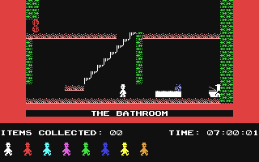
Kysymys 19 - Pelit
Mikä peli?

Slide 21
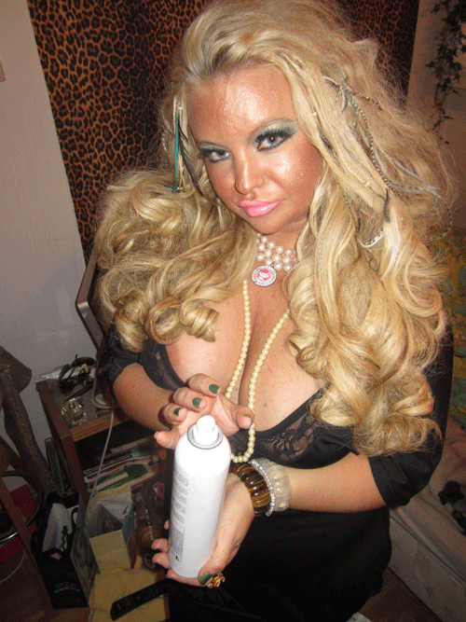
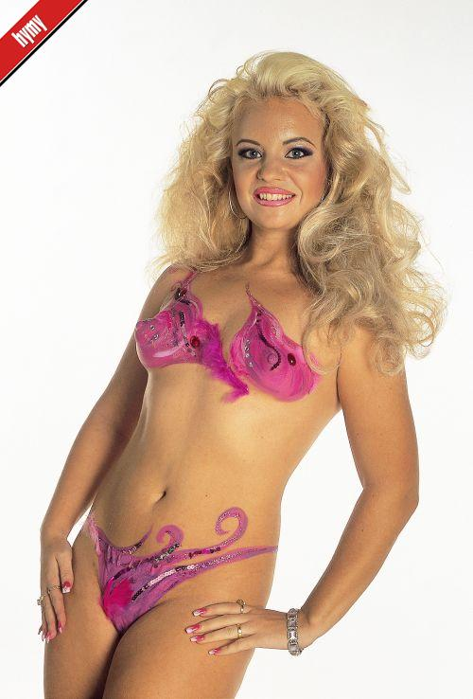
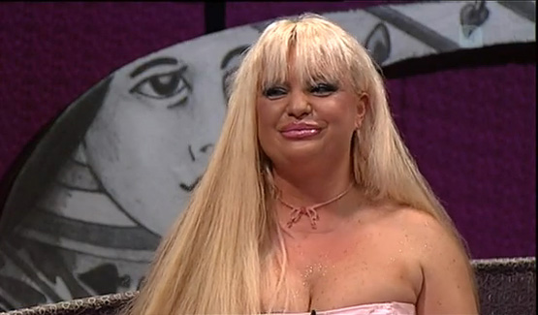
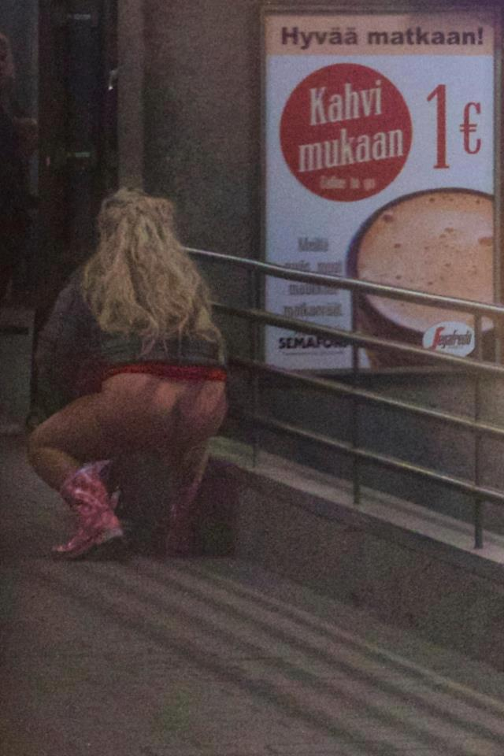
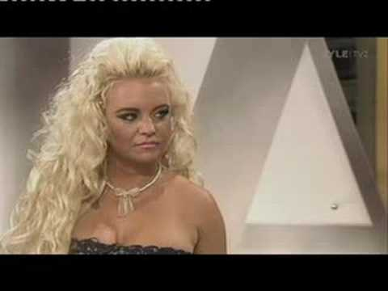
Kysymys 20 - Glamour
Järjestä kuvat vanhimmasta uusimpaan.
Bonus 1p: nimeä vuosiluvut
c.
e.
a.
b.
d.

Slide 22
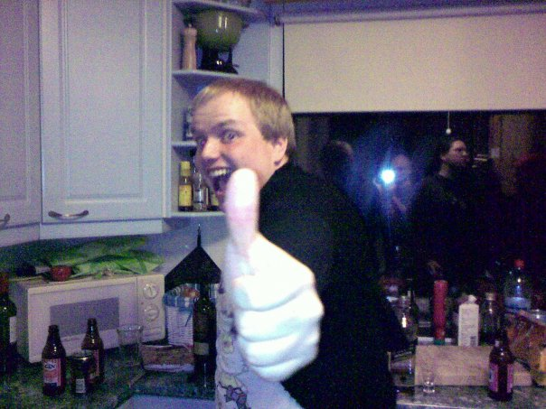
Tauko =)))

